Slide 1
PLAN DE TRABAJO Comisión Permanente Municipal de Salud REGIDORA Q.F.B. MARÍA LAUREL CARRILLO VENTURA
AYUNTAMIENTO PUERTO VALLARTA 2018 – 2021

Slide 2
ÍNDICE
1. PRESENTACIÓN
2. MARCO JURÍDICO
3. PLAN DE TRABAJO
4. LINEAMIENTOS INTERNOS
5. CALENDARIO DE SESIONES
6. TEMAS PENDIENTES (Ayuntamientos anteriores)

Slide 3
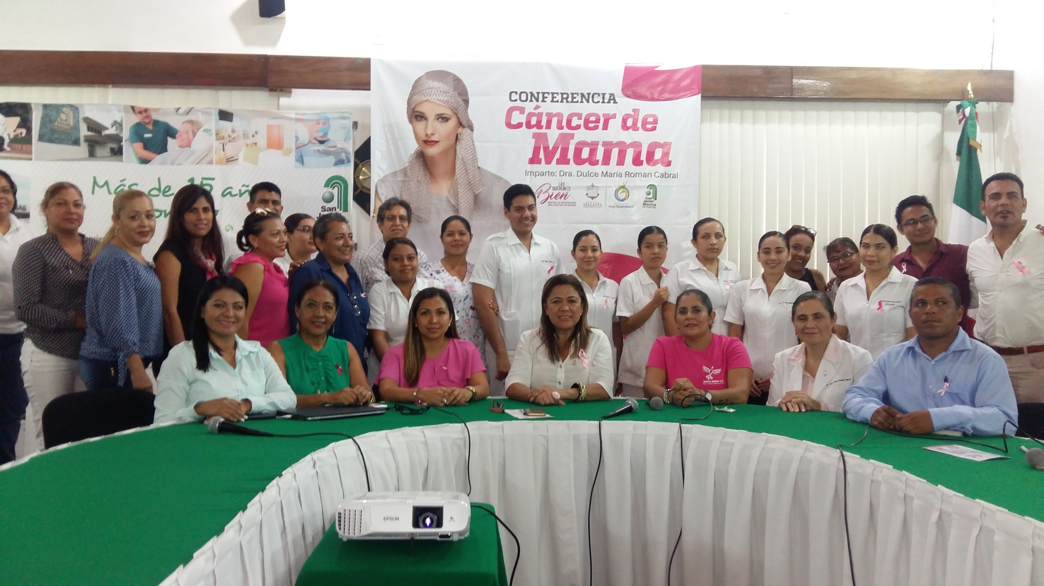
1. presentación
Es de relevancia en esta Comisión Municipal Permanente de Salud, promover en nuestras gestiones, propuestas e iniciativas edilicias, el enfoque multisectorial de la Organización Mundial de la Salud llamado «Una salud». «Una salud» es un enfoque concebido para diseñar y aplicar programas, políticas, leyes e investigaciones en el que múltiples sectores se comunican y colaboran para lograr mejores resultados de salud pública.

Slide 4
Por otra parte, en nuestra región y municipio entre otras campañas que nos fortalecen, destacan 4 líneas de acción que lidera la VIII Región Sanitaria que consisten en: ‘Educación para la Salud’, ´Acceso a los servicios públicos de promoción´ y prevención de enfermedades’, Promoción de entornos físicos y psicosociales’, y ‘Participación Social en las escuelas’, todas girando en torno al Programa intersectorial Escuela y Salud.

Slide 5
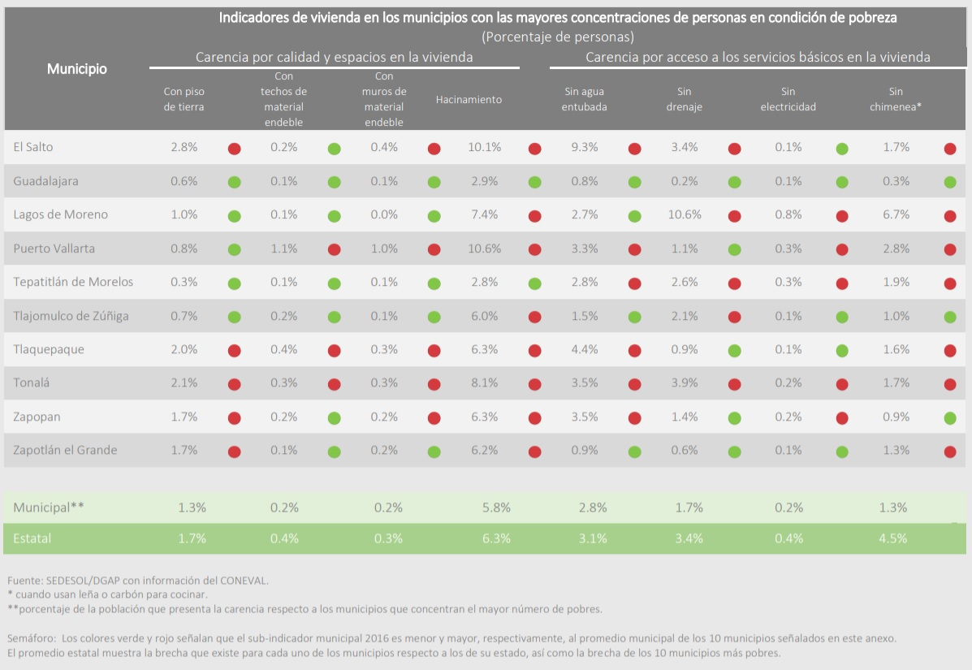
En Jalisco, cerca de 61.1% de la población que vive en situación de pobreza se concentra en 10 municipios, y uno de ellos es Puerto Vallarta, según el Informe anual sobre la situación de pobreza y rezago social 2018 de la Subsecretaría de Planeación, Evaluación y Desarrollo Regional de la Secretaría de Desarrollo Social. (https://www.gob.mx/cms/uploads/attachment/file/288957/Jalisco.pdf)

Slide 6
En los primeros tres meses de gestión, como Presidenta de la comisión me di a la tarea de abarcar los ejes que corresponden de acuerdo a las dos Comisiones que Presido: Salud, y Educación, Innovación, Ciencia y Tecnología.
En ambas materias centrales, falta mucho por hacer y el presupuesto destinado para estos rubros sigue siendo insuficiente porque no hay un presupuesto propio, y las escuelas y nosocomios públicos de la localidad tienen serias carencias incluso infraestructurales, y las últimas autoridades tanto federales como estatales no le han invertido sobre todo en mantenimiento e insumos, motivo por el cual su deterioro es más notorio.

Slide 7
Entre las ventajas que presenta esta nueva etapa transformadora que atraviesa México, antes de que haya transcurrido la mitad del sexenio federal actual, toda la población que no cuenta con seguridad social y ha prevalecido en un estatus de bajos recursos, tendrá acceso a servicios de salud, infraestructura y personal, y pasará de la pobreza al bienestar como un objetivo del Gobierno Federal 2018 -2024, que se está cumpliendo y que para lograrse requería de voluntad política y responsabilidad; muestra de ello es que en el Presupuesto de Egresos del año Fiscal 2019, se destinarán a este rubro 123 mil 209.4 millones de pesos.

Slide 8
Con el objetivo de dotar a la sociedad en su conjunto de instrumentos que fortalezcan las legislaciones vigentes, desde la Comisión Municipal Permanente de Salud, se legisla para redoblar y afianzar los esfuerzos de la sociedad, los organismos públicos y las organizaciones no lucrativas en la promoción, prevención y atención de la salud para bienestar de los vallartenses.

Slide 10
2. MARCO JURÍDICO
“REGLAMENTO ORGÁNICO DEL GOBIERNO Y LA ADMINISTRACIÓN PUBLICA DE PUERTO VALLARTA JALISCO”
Artículo 97. Los Regidores ejercerán las facultades y obligaciones que les confiere la Ley del Gobierno y la Administración Pública Municipal del Estado de Jalisco.

Slide 11
“LEY DEL GOBIERNO Y LA ADMINISTRACIÓN PÚBLICA MUNICIPAL DEL ESTADO DE JALISCO”
TÍTULO TERCERO. DE LAS AUTORIDADES MUNICIPALES.
CAPÍTULO II. De los Regidores. Artículo 49. Son obligaciones de los Regidores: IV. Informar al Ayuntamiento y a la sociedad de sus actividades, a través de la forma y mecanismos que establezcan los ordenamientos municipales.

Slide 12
3. PLAN DE TRABAJO
Dar a conocer entre los vallartenses los planes y campañas de Salud Pública que impulsan el Gobierno Federal y Estatal para beneficio de la población, dado que solamente en las dependencias Estatales y Federales me han brindado la información concisa en tiempo y forma para poder cimentar las bases de este plan de trabajo.

Slide 13
En lo municipal, a la fecha de esta presentación siguen faltando los informes detallados de un diagnóstico y datos duros que indiquen la situación actual en materia de salud desde la perspectiva municipal y los trabajos que se hubiesen realizado con antelación, por ello la información que brindan diversos entes de salud tanto sociales, como públicos y privados será fundamental para el desarrollo de esta comisión.

Slide 14
Con el propósito de apoyar en gestiones, así como que los hospitales y clínicas públicas en Puerto Vallarta sean beneficiados con los diferentes programas estatales y federales, como Presidenta de la Comisión, estaré solicitando y llevando a cabo diferentes reuniones entre servidores públicos relacionados con la salud, así como con el área financiera del municipio para buscar la participación económica y material de todos los entes de gobierno involucrados.

Slide 15
Mantener actualizada la información para retroalimentación de los integrantes de la Comisión, respecto a los resultados que arrojan las campañas y acciones emprendidas por la VIII Región Sanitaria en el municipio, así como los resultados e información surgida del Comité Municipal de Salud y demás entes relacionados a la materia.

Slide 16
Promover las capacitaciones que imparte el Programa de Salud Mental en coordinación con el Centro Integral de Salud mental (CISAME) que visibiliza temas como: Los derechos humanos y la inclusión social de personas con trastornos mentales; Los entornos positivos a la salud mental; Prevención del suicidio; La salud mental en los adolescentes; La salud mental en la familia y la comunidad (prevención de la violencia familiar), y Navidad con salud física y mental.

Slide 17
Promover los programas y campañas de vacunación y los Programas de Salud Reproductiva; Salud Rural; Salud del Adulto y del Anciano; Patio Limpio y Cuidado del Agua Almacenada (dengue, zika, chikungunya) que se realiza en colonias, escuelas, y cementerios; y Programas de Atención de la Salud Integral del Niño y del Adolescente (PASIA).

Slide 18
Apegados al enfoque multisectorial de la Organización Mundial de la Salud llamado «Una salud», promover e impulsar iniciativas y gestiones integrales que incluyan el Bienestar Animal y cuidado del medio ambiente, como aspectos inherentes a la salud pública de los ciudadanos.

Slide 19
Gestionar una plaza de médico para que brinde atención en la Clínica “Comunidades Unidas en la Salud” en el poblado de Boca de Tomatlán, para beneficio de la población local y flotante de las inmediaciones; importante destacar que la clínica se construyó con una inversión de más de 2 millones de pesos del ‘Programa 3 x 1 Migrantes’. Gestión en proceso.

Slide 20
En promoción de la salud, se realizará ‘un día por la salud’ al año, donde titulares e integrantes de entes de salud públicos, sociales y privados que continúan acercándose a la Presidencia de esta Comisión, brinden los servicios de sus instituciones como consultas, diagnósticos, entre otros relacionados, totalmente gratuitos.

Slide 21
Y en general, promover e impulsar el bienestar y desarrollo de la población a través de iniciativas, propuestas, acercamientos con la sociedad, entes públicos y privados relacionados con la Salud, para enriquecer la labor edilicia; todo esto como parte de las facultades genéricas y en apego a las que refiere el Artículo 53 del Reglamento Orgánico del Gobierno y la Administración Pública de Puerto Vallarta, Jalisco; y del artículo 49 de la Ley del Gobierno y la Administración Pública Municipal del Estado de Jalisco.

Slide 22
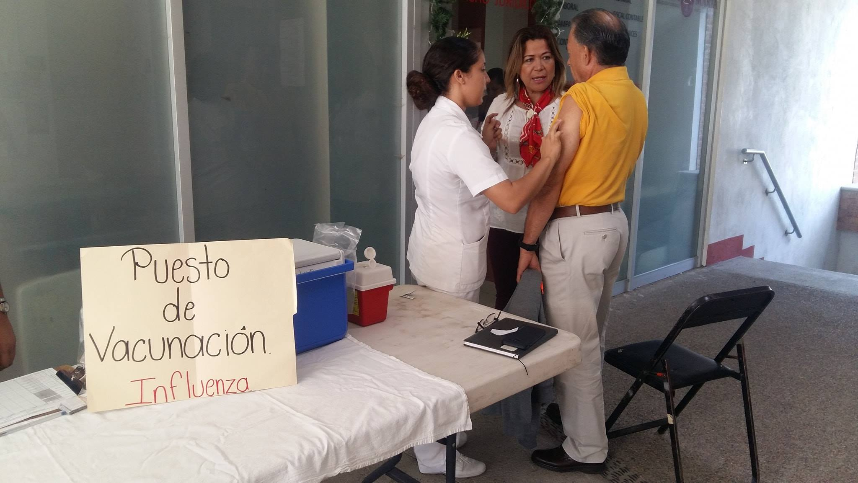
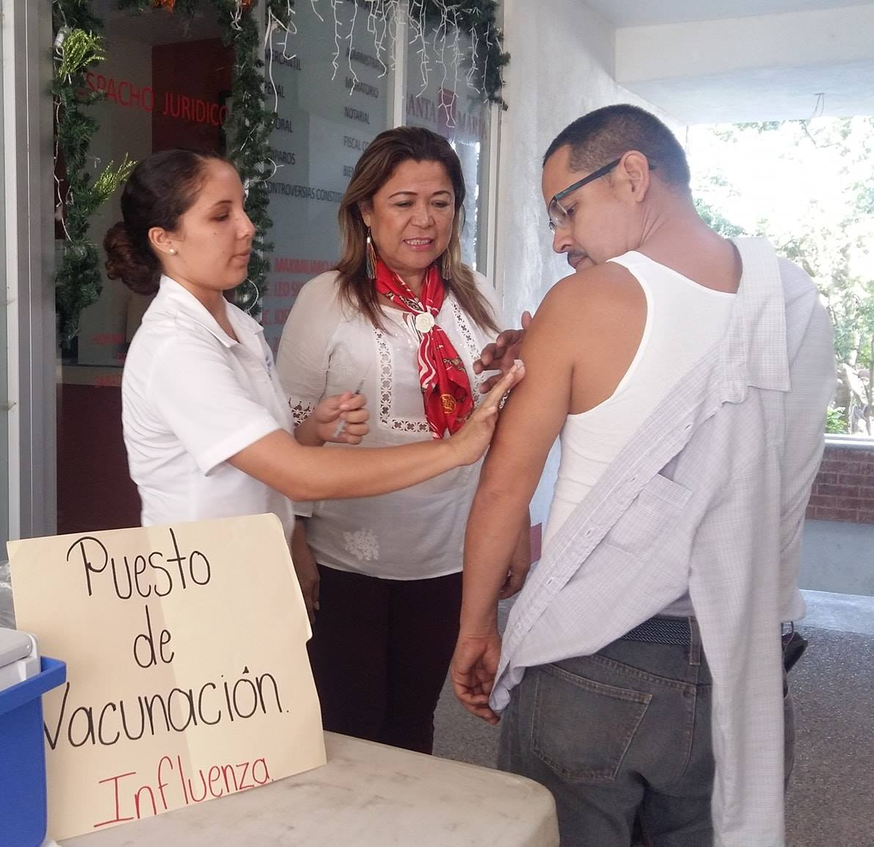
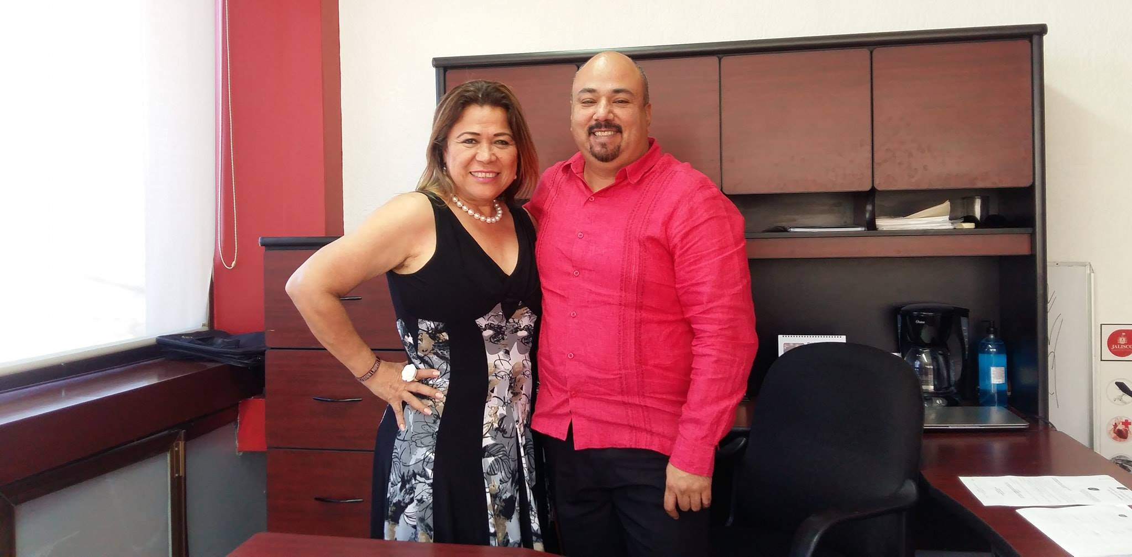

Slide 23
4. LINEAMIENTOS INTERNOS
Artículo 49. De manera genérica, las comisiones edilicias tendrán las siguientes atribuciones:
I. Proponer las directrices de la política municipal en la materia de su competencia.
IV. Supervisar el desempeño de la administración pública municipal en la materia de su competencia.
V. Conducir las relaciones con otros Ayuntamientos y con otros Poderes y órdenes de gobierno, en la materia de su competencia.
VI. Promover la vinculación con las organizaciones sociales y privadas que guarden relación con la materia de su competencia.
VII. Emitir opiniones con relación a los proyectos anuales de Ley de Ingresos y Presupuesto de Egresos, en lo concerniente a los temas de su competencia.
VIII. Formular propuestas para la mejora administrativa y la elevación de la calidad de los servicios y trámites municipales cuya vigilancia les ha sido encomendada.
IX. Las demás que la ley les otorgue.

Slide 24
Artículo 65. Además de las facultades genéricas que le competen, la comisión edilicia de Salud tendrá la atribución de impulsar campañas para la promoción integral de la salud física, mental y social de la población, y la prevención de enfermedades.

Slide 25
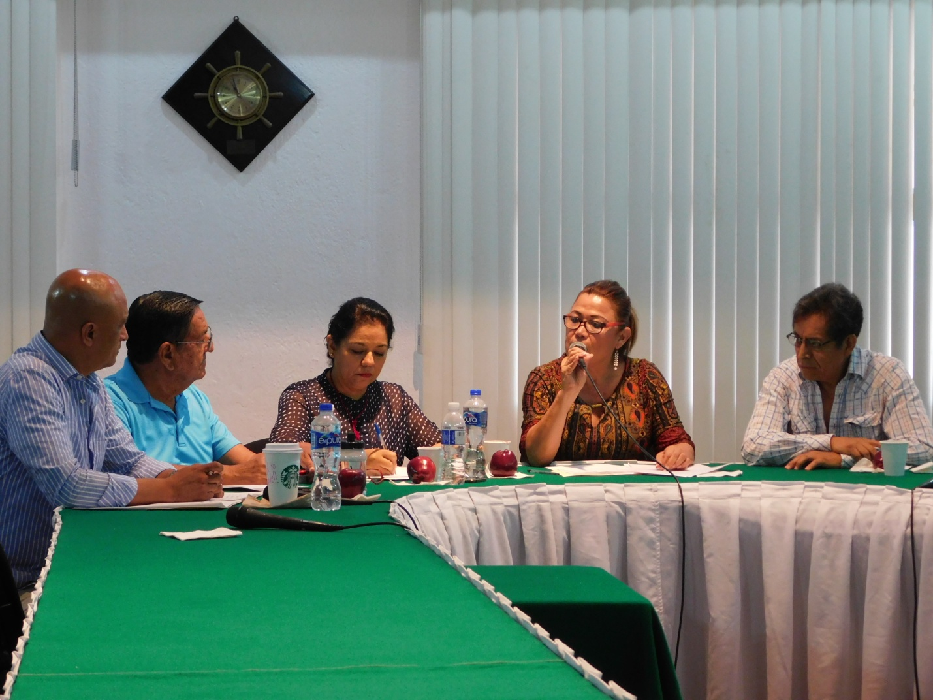
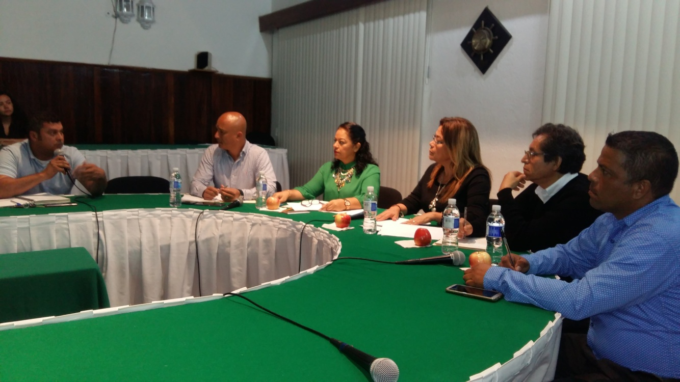

Slide 26
5. CALENDARIO DE SESIONES
A fin de cumplir con los objetivos establecidos en el numeral cinco de este Plan de Trabajo, se establece el calendario de sesiones ordinarias de trabajo de la Comisión de Salud.

Slide 27
TRIENIO DEL EJERCICIO CONSTITUCIONAL
Octubre 2018 – Septiembre 2019 | Octubre 2019 – Septiembre 2020 | Octubre 2020 – Septiembre 2021
Miércoles 03 de Octubre | Miércoles 09 de Octubre | Miércoles 08 de Octubre
Miércoles 28 de Noviembre | Miércoles 13 de Noviembre | Miércoles 10 de Noviembre
Miércoles 19 de Diciembre | Miércoles 11 de Diciembre | Miércoles 08 de Diciembre
Miércoles 16 de Enero | Miércoles 15 de Enero | Miércoles 15 de Enero
Miércoles 13 de Febrero | Miércoles 11 de Febrero | Miércoles 10 de Febrero
Miércoles 13 de Marzo | Miércoles 11 de Marzo | Miércoles 10 de Marzo
Miércoles 10 de Abril | Miércoles 08 de Abril | Miércoles 08 de Abril
Miércoles 08 de Mayo | Miércoles 13 de Mayo | Miércoles 12 de Mayo
Miércoles 12 de Junio | Miércoles 10 de Junio | Miércoles 09 de Junio
Miércoles 10 de Julio | Miércoles 08 de Julio | Miércoles 14 de Julio
Miércoles 14 de Agosto | Miércoles 12 de Agosto | Miércoles 11 de Agosto
Miércoles 11 de Septiembre | Miércoles 09 de Septiembre | Miércoles 08 de Septiembre

Slide 28
6. TEMAS PENDIENTES (de otras Administraciones)
Apoyar los programas y campañas de prevención, promoción y atención de enfermedades tanto prioritarias como infecciosas, y las emergencias de salud pública. Además de promover las jornadas de vacunación y de salud emanadas de las Secretarías de Salud del Gobierno de México, de la Secretaría de Salud Jalisco; y las actividades de salud emprendidas por la sociedad, los demás organismos públicos y las organizaciones no lucrativas.

Slide 29
Dictaminar y dar salida a las iniciativas que se originaron en la anterior Administración y que quedaron rezagadas en la Comisión de Salud.

Slide 30
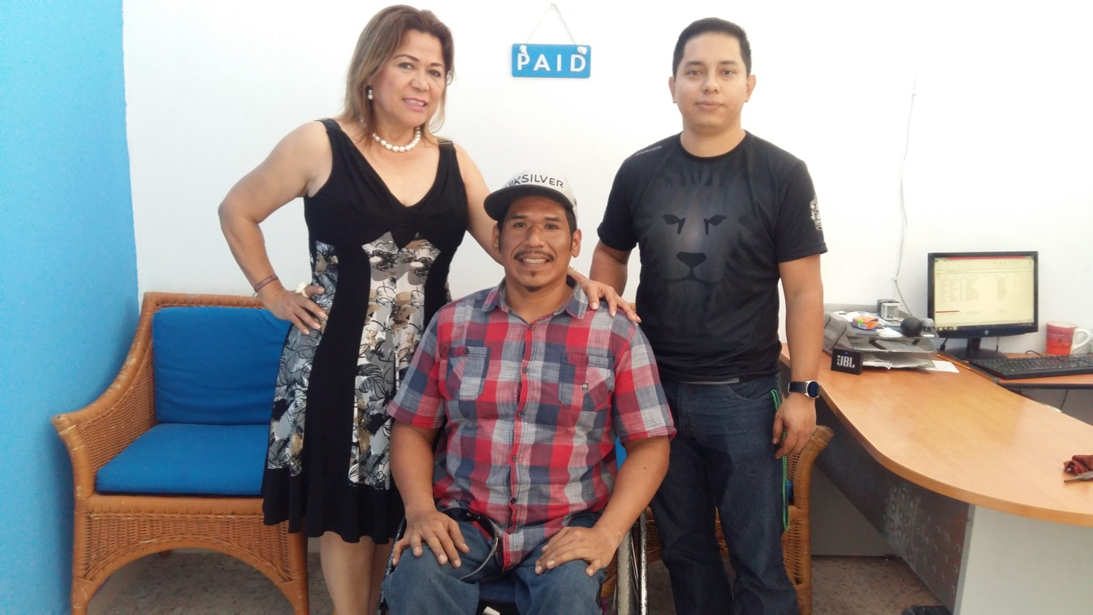
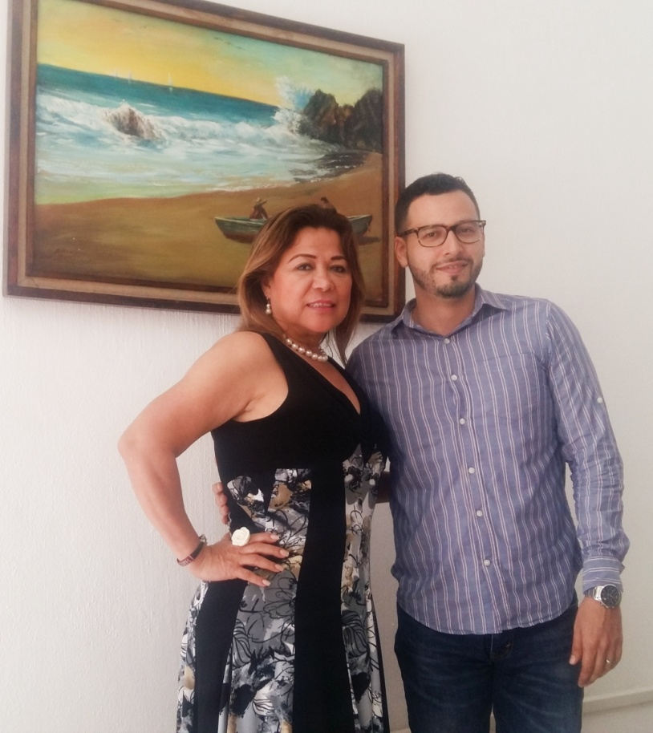
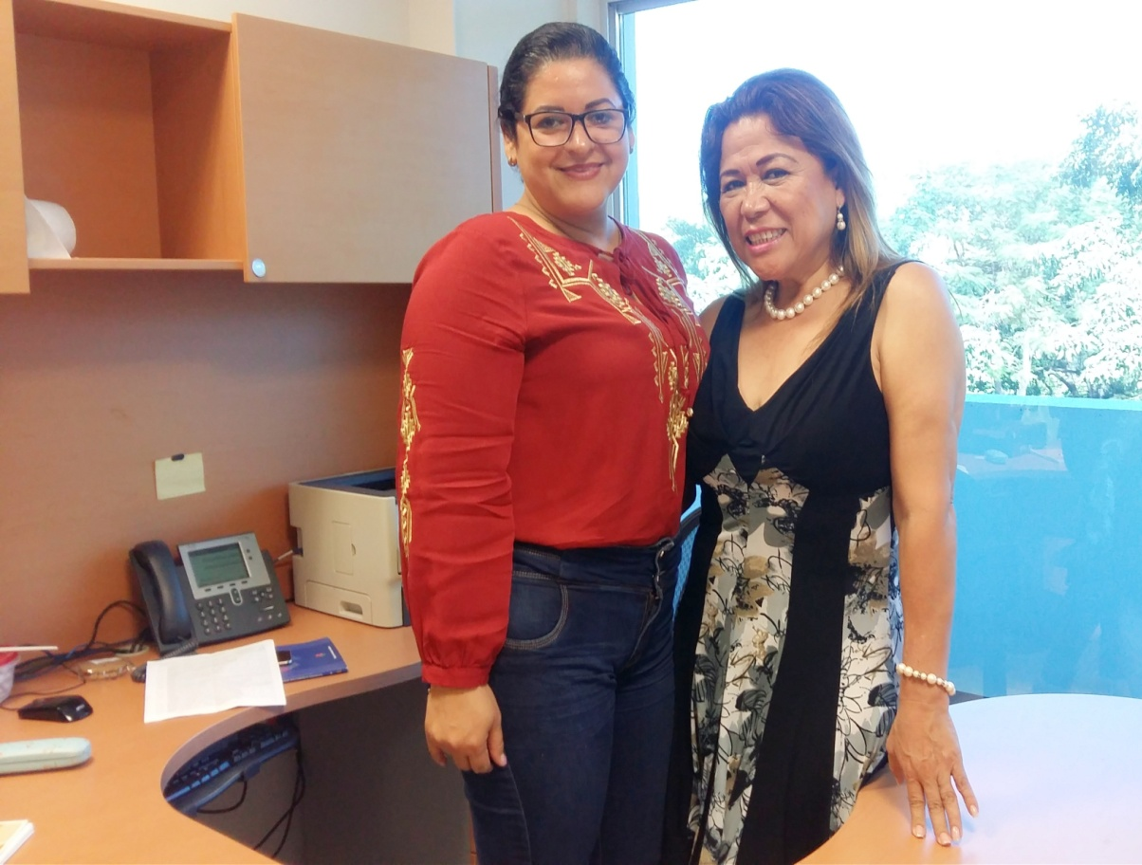

Slide 31
Comisión Permanente Municipal de Salud
Q.F.B. MARÍA LAUREL
CARRILLO VENTURA
¡Educación y Salud para Todos;
hagámoslo juntos!

